Slide 1
Информация как предмет защиты. Категории защищаемой информации Методы и средства защиты информации

Slide 2
Введение
Информационной безопасностью называют комплекс организационных, технических и технологических мер по защите информации от неавторизованного доступа, разрушения, модификации, раскрытия и задержек в доступе.
ИБ дает гарантию того, что достигаются следующие цели:
конфиденциальность информации (свойство информационных ресурсов, в том числе информации, связанное с тем, что они не станут доступными и не будут раскрыты для неуполномоченных лиц);
целостность информации и связанных с ней процессов (неизменность информации в процессе ее передачи или хранения);
доступность информации, когда она нужна (свойство информационных ресурсов, в том числе информации, определяющее возможность их получения и использования по требованию).

Slide 3
Федеральный закон «Об информации, информационных технологиях и о
защите информации» № 149-ФЗ от 27.07.2006 г.
Защита информации представляет собой принятие правовых, организационных и технических мер, направленных на:
1) обеспечение защиты информации от неправомерного доступа, уничтожения,
модифицирования, блокирования, копирования, предоставления,
распространения, а также от иных неправомерных действий в отношении
такой информации;
2) соблюдение конфиденциальности информации ограниченного доступа;
3) реализацию права на доступ к информации.

Slide 4
Что является объектом защиты? Что составляет предмет защиты?

Slide 5
Подведение итогов
Обеспечение безопасности информации складывается из трех составляющих:
Конфиденциальности,
Целостности,
Доступности.
Точками приложения процесса защиты информации к информационной системе являются:
аппаратное обеспечение,
программное обеспечение
обеспечение связи (коммуникации).
Сами процедуры(механизмы) защиты разделяются на
защиту физического уровня,
защиту персонала
организационный уровень.
Организационный уровень защиты
Защита персонала
Физическая защита
Обеспечение связи
ИНФОРМАЦИЯ
К
Ц
Аппаратное обеспечение
Программное обеспечение
Д

Slide 6
Всякую ли информацию требуется защищать?
Ценность информации – главный критерий по ее защите

Slide 7
Признаки защищаемой информации
Ограниченный доступ
Чем важнее информация, тем сильнее ее защита в соответствии с присвоенной ей степенью секретности
Защищаемая информация должна иметь определенную ценность и приносить пользу ее собственнику, оправдывая затрачиваемые на ее защиту силы и средства

Slide 8
Информация как предмет защиты
Согласно российскому законодательству – Федеральному закону РФ от 27 июля 2006 г. N 149-ФЗ «Об информации, информационных технологиях и о защите информации» информация подразделяется (в зависимости от категории доступа к ней) на общедоступную информацию и информацию, доступ к которой ограничен федеральными законами (Ст.5).

Slide 9
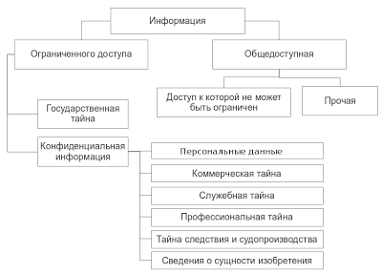

Slide 10
Информация, к которой нельзя ограничивать доступ
Перечень сведений, доступ к которым не может быть ограничен, указан в Ст.10 того же ФЗ РФ от 27 июля 2006 г. N 149 "Об информации...":
нормативные правовые акты, затрагивающие права, свободы и обязанности человека и гражданина, а также устанавливающие правовое положение организаций и полномочия государственных органов, органов местного самоуправления;
информации о состоянии окружающей среды;
информации о деятельности государственных органов и органов местного самоуправления, а также об использовании бюджетных средств (за исключением сведений, составляющих государственную или служебную тайну);
информации, накапливаемой в открытых фондах библиотек, музеев и архивов, а также в государственных, муниципальных и иных ИС, созданных или предназначенных для обеспечения граждан и организаций такой информацией;
иной информации (напр. о благотворительной деятельности и некоммерческих организациях), недопустимость ограничения доступа к которой установлена федеральными законами.

Slide 11
Информация ограниченного доступа: 1. Государственная тайна
Государственная тайна — защищаемые государством сведения, распространение которых может нанести ущерб безопасности РФ
Регулирование вопросов, связанных с этим видом тайн возложено на Закон РФ от 21 июля 1993 г. N 5485-I "О государственной тайне". Перечень сведений составляющих гос. тайну определен в Ст.5, где они сгруппированы по следующим направлениям:
сведения в военной области
сведения в области экономики, науки и техники
сведения в области внешней политики и экономики
сведения в области разведывательной, контрразведывательной и оперативно-розыскной деятельности, а также в области противодействия терроризму

Slide 12
Информация ограниченного доступа: 2. Конфиденциальная информация
Перечень сведений конфиденциального характера опубликован в Указе Президента РФ от 6 марта 1997 г. N 188 « Об утверждении перечня сведений конфиденциального характера». К видам конфиденциальной информации, согласно этому указу относятся:
Сведения о фактах, событиях и обстоятельствах частной жизни гражданина, позволяющие идентифицировать его личность (персональные данные), за исключением сведений, подлежащих распространению в СМИ в установленных ФЗ случаях.
Сведения, составляющие тайну следствия и судопроизводства, а также сведения о защищаемых лицах и мерах государственной защиты, осуществляемой в соответствии с ФЗ от 20 августа 2004 г. N 119-ФЗ " О государственной защите потерпевших, свидетелей и иных участников уголовного судопроизводства " и др. нормативными правовыми актами РФ.
Служебные сведения, доступ к которым ограничен органами государственной власти в соответствии с Гражданским кодексом РФ и федеральными законами (служебная тайна).
Сведения, связанные с профессиональной деятельностью, доступ к которым ограничен в соответствии с Конституцией РФ и ФЗ (врачебная, нотариальная, адвокатская тайна, тайна переписки, телефонных переговоров, почтовых отправлений, телеграфных или иных сообщений и т. д.).
Сведения, связанные с коммерческой деятельностью, доступ к которым ограничен в соответствии с Гражданским кодексом РФ и ФЗ (коммерческая тайна).
Сведения о сущности изобретения, полезной модели или промышленного образца до официальной публикации информации о них.

Slide 13
Коммерческая тайна — это информация, которая имеет действительную или потенциальную коммерческую ценность в силу ее неизвестности третьим лицам, к которой нет свободного доступа на законном основании и к которой принимаются меры по охране конфиденциальности. Она охраняется при содействии государства.
Обладатели коммерческой тайны — физические (независимо от гражданства) и юридические (коммерческие и некоммерческие организации) лица, занимающиеся предпринимательской деятельностью и имеющие монопольное право на информацию, составляющую для них коммерческую тайну.
Правопреемники — это физические и юридические лица, которым в силу служебного положения, по договору или на ином законном основании (в том числе по наследству) известна информация, составляющая коммерческую тайную другого лица

Slide 14
Профессиональная тайна — защищаемая по закону информация, доверенная или ставшая известной лицу (держателю) исключительно в силу исполнения им своих профессиональных обязанностей, не связанных с государственной или муниципальной службой, распространение которой может нанести ущерб правам и законным интересам держателя или другого лица (доверителя), доверившего эти сведения, и не являющаяся государственной или коммерческой тайной
Информация может быть отнесена к категории профессиональной тайны, если она соответствует следующим требованиям:
Информация не относится к сведениям, составляющим государственную и коммерческую тайну
Информация стала известной или была доверена лицу лишь в силу исполнения им своих профессиональных обязанностей
Информация стала известной или была доверена лицу, не состоящему на государственной или муниципальной службе (в противном случае информация считается служебной тайной)
В соответствии с федеральным законом имеется запрет на распространение доверенной или ставшей известной информации, которая может нанести ущерб правам и законным интересам доверителя

Slide 15
В соответствии с этими критериями можно выделить следующие объекты профессиональной тайны:
- врачебная тайна
- нотариальная тайна
- адвокатская тайна
тайна связи
тайна страхования
- тайна исповеди
- банковская тайна

Slide 16
Служебная тайна — защищаемая по закону конфиденциальная информация, ставшая известной в государственных органах и органах местного самоуправления только на законных основаниях и в силу исполнения их представителями служебных обязанностей, а также служебная информация о деятельности государственных органов, доступ к которой ограничен федеральным законом или в силу служебной необходимости
Объекты служебной тайны:
служебная информация о деятельности федеральных государственных органов, доступ к которой ограничен федеральным законом в целях защиты государственных интересов
охраноспособная конфиденциальная информация, ставшая известной в силу исполнения служебных обязанностей должностным лицом государственных органов и органов местного самоуправления

Slide 17
Информация, относящаяся к категории служебной тайны, должна отвечать следующим критериям:
являться собственной служебной тайной
являться охраноспособной конфиденциальной информацией служебного характера (чужой тайной) другого лица
не являться государственной тайной и не входить в перечень сведений, доступ к которым не может быть ограничен
Должна быть получена представителем государственного органа и органа местного самоуправления только в силу исполнения обязанностей по службе в случаях и порядке, установленных федеральным законом
Информация, не отвечающая этим требованиям, не может считаться служебной тайной и не подлежит правовой охране

Slide 18
Персональные данные – сведения, использование которых без согласия субъекта персональных данных может нанести вред его чести, достоинству, деловой репутации, доброму имени, иным нематериальным благам и имущественным интересам:
биографические и опознавательные данные
сведения о семейном положении
сведения об имущественном, финансовом положении
личные характеристики
сведения о состоянии здоровья
Субъектами права здесь выступают:
- лица, к которым относятся соответствующие данные, и их наследники;
- держатели персональных данных

Slide 19
К числу основных объектов интеллектуальной собственности относятся:
- произведения науки, литературы и искусства;
- результаты исполнительской деятельности артистов, режиссеров, дирижеров;
- результаты творчества;
- звукозаписи и записи изображения
- передача радио- и телевизионных сигналов
- изобретения
- промышленные образцы
- профессиональные секреты (ноу-хау)
- полезные модели
- селекционные достижения
- фирменные наименования и коммерческие обозначения правообладателя;
- товарные знаки и знаки обслуживания
- наименования мест происхождения товаров
- другие результаты интеллектуальной деятельности и средства индивидуализации, на которые в соответствии с законом могут признаваться или закрепляться исключительные права

Slide 20
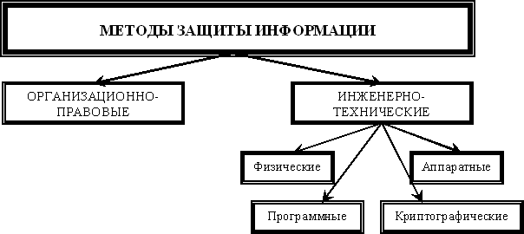

Slide 21
Методы и средства организационно-правовой защиты информации
К методам и средствам организационной защиты информации относятся организационно-технические и организационно-правовые мероприятия, проводимые в процессе создания и эксплуатации КС для обеспечения защиты информации. Эти мероприятия должны проводиться при строительстве или ремонте помещений, в которых будут размещаться компьютеры; проектировании системы, монтаже и наладке ее технических и программных средств; испытаниях и проверке работоспособности компьютерной системы.
Основой проведения организационных мероприятий является использование и подготовка законодательных и нормативных документов в области информационной безопасности, которые на правовом уровне должны регулировать доступ к информации со стороны потребителей.

Slide 22
Методы и средства инженерно-технической защиты информации
Инженерно-техническая защита (ИТЗ) – это совокупность специальных органов, технических средств и мероприятий по их использованию в интересах защиты конфиденциальной информации.
Многообразие целей, задач, объектов защиты и проводимых мероприятий предполагает рассмотрение некоторой системы классификации средств по виду, ориентации и другим характеристикам.
Например, средства инженерно-технической защиты можно рассматривать по объектам их воздействия. В этом плане они могут применяться для защиты людей, материальных средств, финансов, информации.
Многообразие классификационных характеристик позволяет рассматривать инженерно-технические средства по объектам воздействия, характеру мероприятий, способам реализации, масштабу охвата, классу средств злоумышленников, которым оказывается противодействие со стороны службы безопасности.

Slide 23
По функциональному назначению средства инженерно-технической защиты делятся на следующие группы:
1. физические средства, включающие различные средства и сооружения, препятствующие физическому проникновению (или доступу) злоумышленников на объекты защиты и к материальным носителям конфиденциальной информации (рис. 16) и осуществляющие защиту персонала, материальных средств, финансов и информации от противоправных воздействий;
2. аппаратные средства – приборы, устройства, приспособления и другие технические решения, используемые в интересах защиты информации. В практике деятельности предприятия находит широкое применение самая различная аппаратура, начиная с телефонного аппарата до совершенных автоматизированных систем, обеспечивающих производственную деятельность. Основная задача аппаратных средств – обеспечение стойкой защиты информации от разглашения, утечки и несанкционированного доступа через технические средства обеспечения производственной деятельности;
3. программные средства, охватывающие специальные программы, программные комплексы и системы защиты информации в информационных системах различного назначения и средствах обработки (сбор, накопление, хранение, обработка и передача) данных;
4. криптографические средства – это специальные математические и алгоритмические средства защиты информации, передаваемой по системам и сетям связи, хранимой и обрабатываемой на ЭВМ с использованием разнообразных методов шифрования.

Slide 24
Основные направления использования программной защиты информации
Для обеспечения безопасности конфиденциальной информации выделяют, в частности такие:
1) защита информации от несанкционированной доступа;
2) защита информации от копирования;
3) защита программ от копирования;
4) защита программ от вирусов;
5) защита информации от вирусов;
6) программная защита каналов связи.

Slide 25
Защита на программно-техническом уровне:
резервное копирование,
антивирусная защита,
парольная защита,
межсетевые экраны,
шифрование данных и т.д.

Slide 26
Разновидности специальных программ ЗИ
По каждому из указанных направлений имеется достаточное количество качественных, разработанных профессиональными организациями и распространяемых на рынках программных продуктов.
Программные средства защиты имеют следующие разновидности специальных программ:
1) идентификации технических средств, файлов и аутентификации пользователей;
2) регистрации и контроля работы технических средств и пользователей;
3) обслуживания режимов обработки информации ограниченного пользования;
4) защиты операционных средств ЭВМ и прикладных программ пользователей;
5) уничтожения информации в защитные устройства после использования;
6) сигнализирующих нарушения использования ресурсов;
7) вспомогательных программ защиты различного назначения.

Slide 27
Защита информации от несанкционированного доступа
Для защиты от чужого вторжения обязательно предусматриваются определенные меры безопасности. Основные функции, которые должны осуществляться программными средствами, это:
1) идентификация субъектов и объектов;
2) разграничение (иногда и полная изоляция) доступа к вычислительным ресурсам и информации;
3) контроль и регистрация действий с информацией и программами.
Наиболее распространенным методом идентификации является парольная идентификация. Однако практика показывает, что парольная защита данных является слабым звеном, так как пароль можно подслушать или подсмотреть, перехватить или просто разгадать.

Slide 28
Защита от копирования
Средства защиты от копирования предотвращают использование ворованных копий программного обеспечения и являются в настоящее время единственно надежным средством – как защищающим авторское право программистов-разработчиков, так и стимулирующих развитие рынка.
Под средствами защиты от копирования понимаются средства, обеспечивающие выполнение программой своих функций только при опознании некоторого уникального некопируемого элемента. Таким элементом (называемым ключевым) может быть дискета, определенная часть компьютера или специальное устройство, подключаемое к персональному компьютеру. Защита от копирования реализуется выполнением ряда функций, являющихся общими для всех систем защиты:
1. Идентификация среды, из которой будет запускаться программа (дискета или ПК);
2. Аутентификация среды, из которой запущена программа;
3. Реакция на запуск из несанкционированной среды;
4. Регистрация санкционированного копирования;
5. Противодействие изучению алгоритмов работы системы.

Slide 29
Защита программ и данных от компьютерных вирусов
Вредительские программы и, прежде всего, вирусы представляют очень серьезную опасность при хранении на ПЭВМ конфиденциальной информации. Недооценка этой опасности может иметь серьезные последствия для информации пользователей. Знание механизмов действия вирусов, методов и средств борьбы с ними позволяет эффективно организовать противодействие вирусам, свести к минимуму вероятность заражения и потерь от их воздействия.
«Компьютерные вирусы» – это небольшие исполняемые или интерпретируемые программы, обладающие свойством распространения и самовоспроизведения (репликации) в компьютерной системе. Вирусы могут выполнять изменение или уничтожение программного обеспечения или данных, хранящихся в ПЭВМ. В процессе распространения вирусы могут себя модифицировать.

Slide 30
Средства защиты информации в информационных сетях
система защиты от НСД «Спектр-Z»
система Secret Net
программно-аппаратный комплекс защиты DALLAS LOCK
программно-аппаратная система «Криптон-Вето»
система криптографической защиты информации «Верба-0»
криптографический комплекс «Шифратор IP потоков» (ШИП)

Slide 31
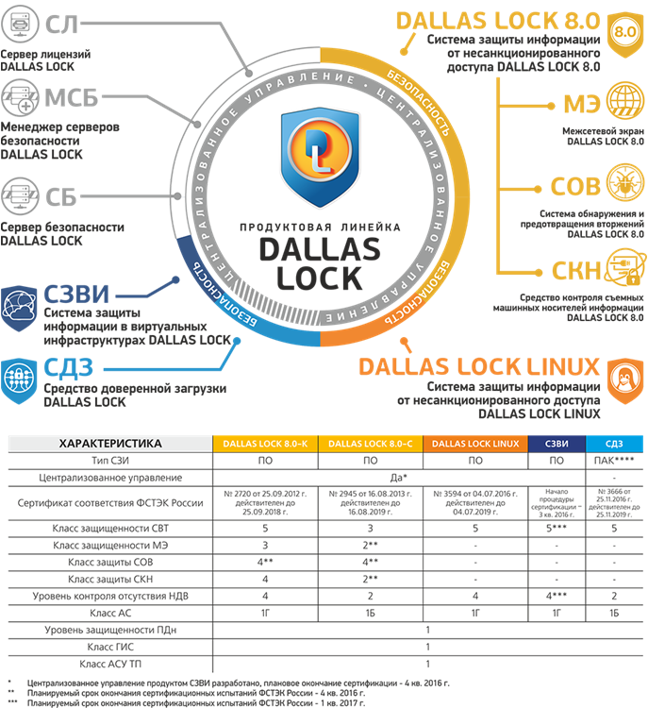
Продуктовая линейка

Slide 32
Dallas Lock 8.0 – сертифицированная система защиты информации для автономных и сетевых АРМ
Предназначена для защиты конфиденциальной информации (редакции «К» и «С»), в том числе содержащейся в автоматизированных системах (АС) до класса защищенности 1Г включительно, в государственных информационных системах (ГИС) до 1 класса защищенности включительно, в информационных системах персональных данных (ИСПДн) для обеспечения 1 уровня защищенности ПДн, в автоматизированных системах управления производственными и технологическими процессами (АСУ ТП) до 1 класса защищенности включительно, а также для защиты информации, содержащей сведения, составляющие государственную тайну (редакция «С») до уровня «совершенно секретно» включительно.
Использование СЗИ необходимо в соответствии с закрепленными в приказах и руководящих документах группами мер, которые являются обязательными для выполнения:
идентификация и аутентификация в информационной системе,
управление доступом к компонентам информационной системы и информационным ресурсам,
ограничение программной среды,
регистрация событий безопасности в информационной системе,
обеспечение целостности информационной системы и информации.

Slide 33
Указанные группы мер должны быть реализованы
в ИСПДн (Приказ ФСТЭК России № 21),
в ГИС (Приказ ФСТЭК России № 17),
в АСУ ТП (Приказ ФСТЭК России № 31), а также
в автоматизированных системах классов 1Д и выше (Руководящий документ. Автоматизированные системы. Защиты от несанкционированного доступа к информации. Классификация автоматизированных систем и требования по защите информации).
Dallas Lock 8.0 является флагманским решением в продуктовой линейке ЦЗИ ООО «Конфидент» и одним из самых популярных и востребованных решений на рынке систем защиты информации.

Slide 34
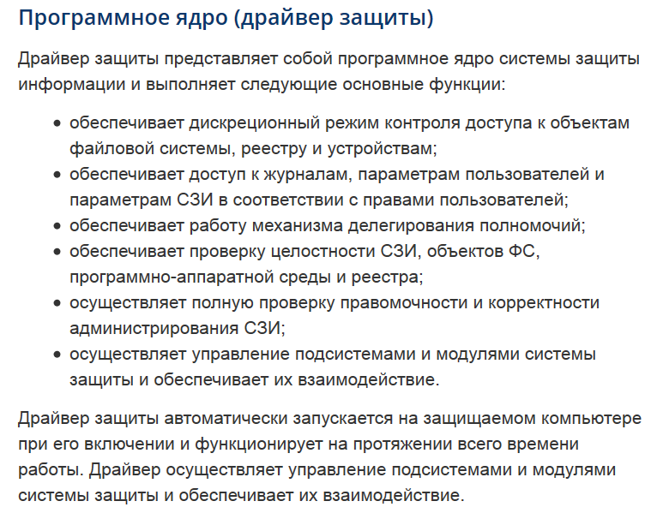
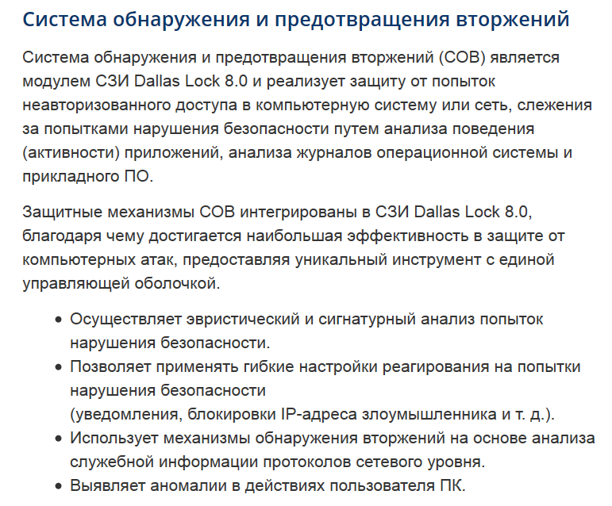
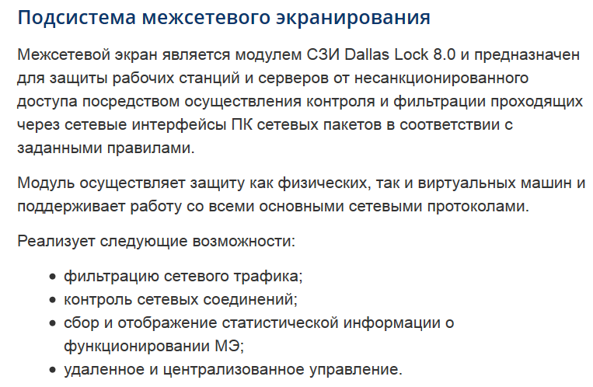
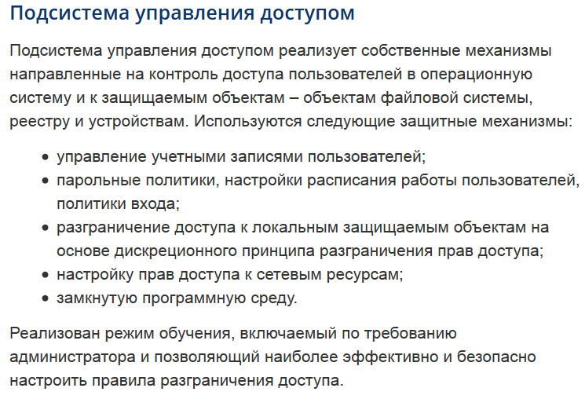
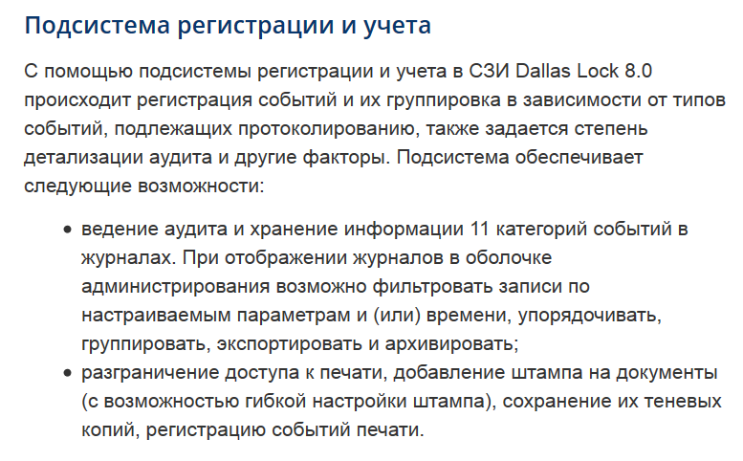
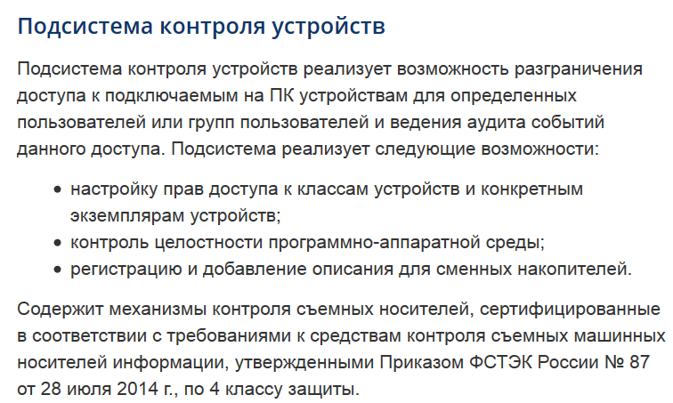
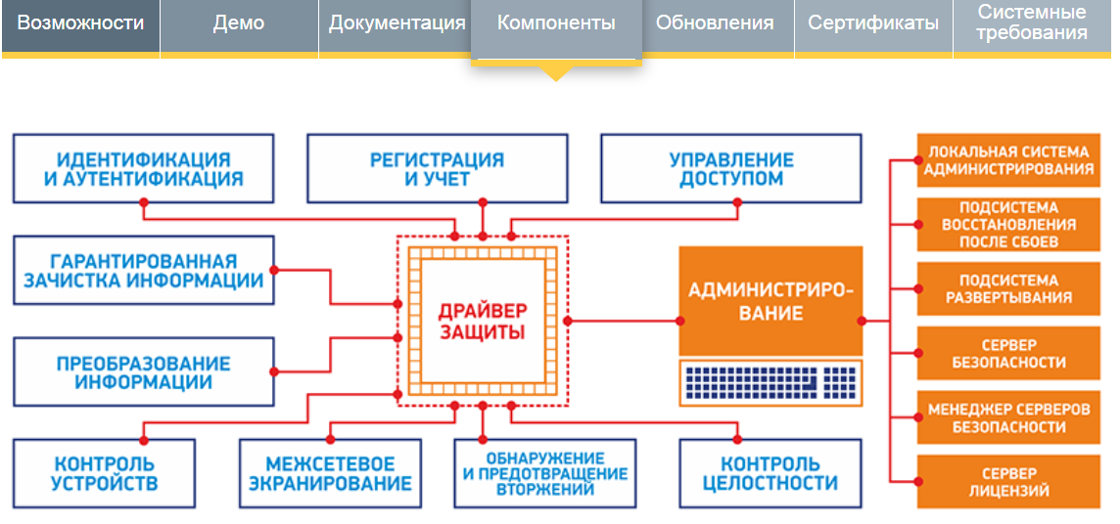
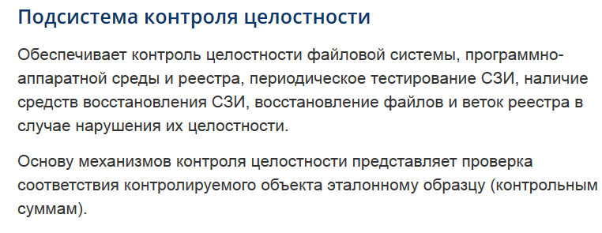
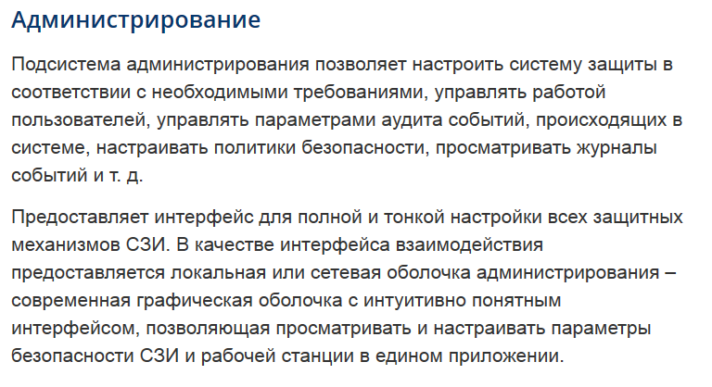
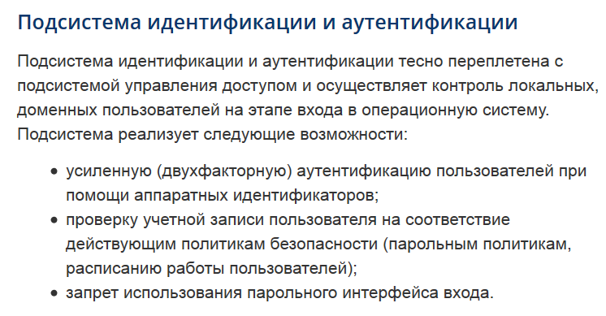
Компоненты Dallas Lock 8.0

Slide 35
Основные защитные функции DALLAS LOCK
• модуль контроля целостности;
• встроенная антивирусная защита;
• возможность назначения пользователю списка разрешенных и запрещенных задач;
• регистрация событий, относящихся к доступу к компьютерной информации;
• блокировка экрана и клавиатуры в отсутствие пользователя.

Slide 36
Программные методы и средства защиты информации
Системы защиты компьютера от чужого вторжения весьма разнообразны и классифицируются, как:
1) средства собственной защиты, предусмотренные общим программным обеспечением;
2) средства защиты в составе вычислительной системы;
3) средства защиты с запросом информации;
4) средства активной защиты;
5) средства пассивной защиты и другие.

